Slide 1

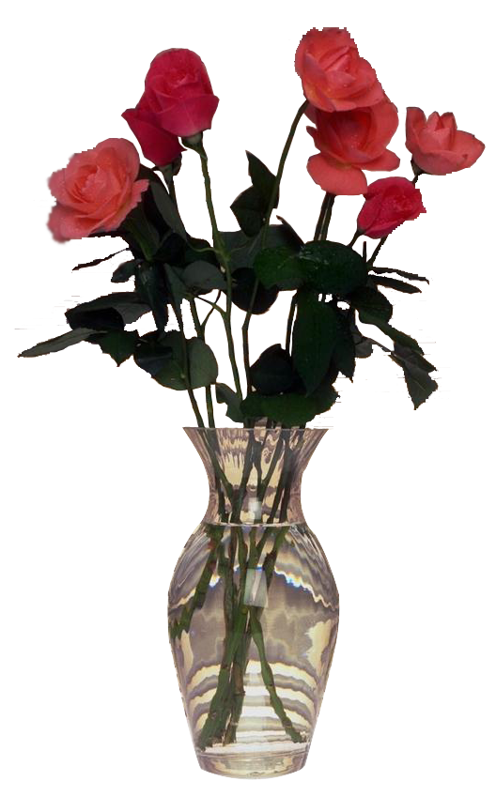
Notes:
শ্রেণি কার্যক্রমের শুরুতে আজকের পাঠে শিক্ষার্থীদের স্বাগত জানানোর উদ্দেশ্যে স্লাইডটি ব্যবহার করা হয়েছে। তবে বিষয়শিক্ষক ইচ্ছে করলে ছবিটি বাদ দিতে পারেন ।

Slide 2

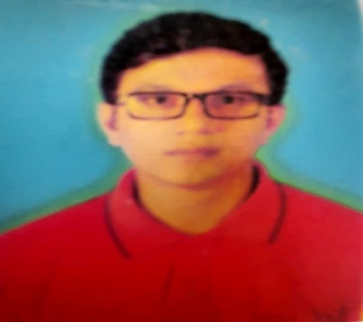

মুহাঃ সানাউল্লাহ সানি
সহকারি শিক্ষক বি এসসি (গনিত)
মাটিরাংগা ইসলামিয়া আলিম মাদ্রাসা
মাটিরাঙ্গা,খাগড়াছড়ি
মোবাইল নঃ০১৭২২৩৩৪৫১১
বিজ্ঞান
ষষ্ঠ শ্রেণি
প্রথম অধ্যায়
বৈজ্ঞানিক প্রক্রিয়া ও পরিমাপ

Slide 3
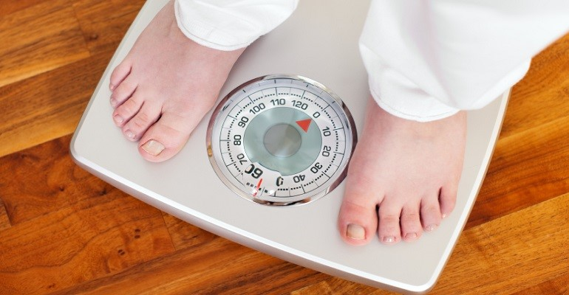
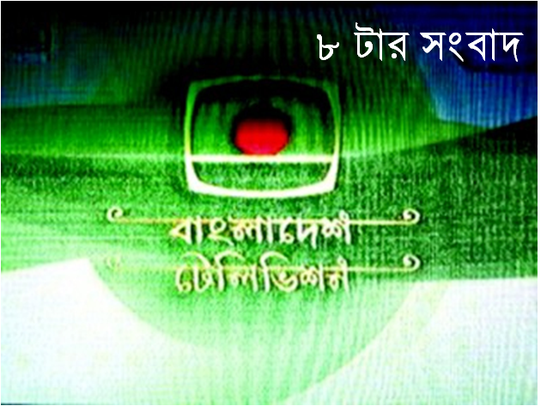
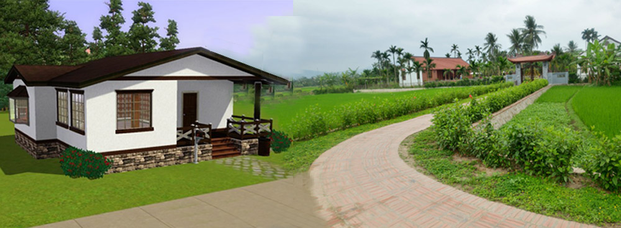
নিচের ছবিগুলো দেখ
তোমাদের বাড়ি থেকে স্কুল কত দূর?
দূরত্ব কীভাবে বের করা হয়?
পথের দৈর্ঘ্য মেপে
যন্ত্রটির সাহায্যে কী করা হচ্ছে?
ভর মাপা হচ্ছে
সংবাদ কখন প্রচারিত হবে?
Notes:
এই স্লাইডটি মানসিক পরিবেশ সৃষ্টি করে পাঠ শিরোনাম বের করে পাঠ ঘোষণা করার জন্য।
প্রথমে ধারাবাহিকভাবে স্লাইডে উল্লেখিত প্রশ্নোত্তরের মাধ্যমে অগ্রসর হউন। তারপর ক্লিক করে পাঠ শিরোনাম ঘোষণা করতে পারেন।

Slide 4
দৈর্ঘ্য, ভর ও সময় পরিমাপ
Notes:
এই স্লাইডটি শিরোনাম লেখাসহ পাঠ ঘোষণার জন্য রাখা হয়েছে।

Slide 5
শিখনফল
এই পাঠ শেষে শিক্ষার্থীরা ...
দৈর্ঘ্য পরিমাপ করতে পারবে
ভর পরিমাপ করতে পারবে
সূর্য ঘড়ির সাহায্যে সময় পরিমাপ করতে পারবে
Notes:
এই পাঠ শেষে অর্জিতব্য শিখনফলকে সামনে রেখে পাঠকে ধারাবাহিকভাবে পরিচালনার উদ্দেশ্যে এই স্লাইডটি রাখা হয়েছে।

Slide 6


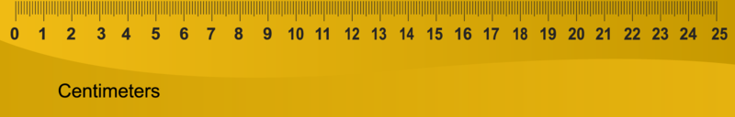
সবাই নিজ নিজ খাতায় একটি রেখা আঁক
স্কেলের উপর সোজা তাকালে সঠিক মাপ পরিমাপ পাওয়া যাবে
Notes:
এই স্লাইড থেকে প্রথম শিখনফল অর্জনের উদ্দেশ্যে পাঠ উপস্থাপন শুরু ।
প্রথমে স্লাইডে উল্লেখিত নির্দেশনা অনুযায়ী আপনার সাথে সাথে শিক্ষার্থীদেরকেও একটি রেখার দৈর্ঘ্য নির্ণয় করতে বলতে পারেন ।
এখানে আপনি নিশ্চিত হোন যে শিক্ষারথীরা দৈর্ঘ্য পরিমাপ করতে পারছে।
বিষয়শিক্ষক ইচ্ছে করলে স্লাইডে উল্লেখিত প্রশ্নগুলো মুছে দিয়ে নিজের মত প্রশ্ন করতে পারেন।

Slide 7
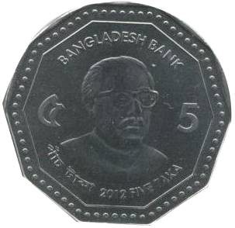
এবার অন্যরকম দৈর্ঘ্য পরিমাপ দেখ
মুদ্রাটির পুরুত্ব পরিমাপ করা যায় কীভাবে?
ভিডিওটিতে কী দেখেছ?
ভিডিওটি দেখো
অনেকগুলো একই রকম পাতলা জিনিসের উচ্চতা অর্থাৎ দৈর্ঘ্য পরিমাপ করে একটি জিনিসের পুরুত্ব নির্ণয় করা যায়
Notes:
এই স্লাইডে শিক্ষার্থীরা একটি বিশেষ কৌশলের সাহায্যে পাতলা কোনো বস্তুর পুরুত্ব পরিমাপের সাথে পরিচিত হবে।
এখানে শিক্ষার্থীদের মুদ্রাটি দেখিয়ে প্রশ্ন করুন তারা মুদ্রাটি চেনে কি-না। তারপর স্লাইডে উল্লেখিত প্রশ্ন করুন এবং এরপর ভিডিওটি দেখাশন।
এবার শিক্ষার্থীদের কাছ থেকে প্রশ্নোত্তরের মাধ্যমে স্লাইডে উল্লেখিত পরিমাপের বিশেষ কৌশলটি বের করে আনার চেষ্টা করুন।
বিষয়শিক্ষক ইচ্ছে করলে স্লাইডে উল্লেখিত প্রশ্নগুলো মুছে দিয়ে নিজের মত প্রশ্ন করতে পারেন।

Slide 8
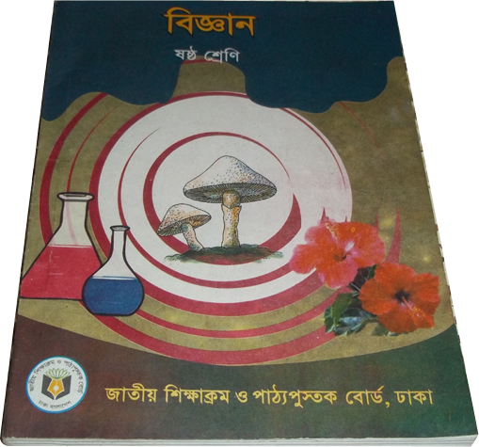
একক কাজ
তোমাদের বিজ্ঞান বইটির প্রস্থ পরিমাপ কর।
Notes:
প্রথম শিখনফল যাচাই করার জন্য একক কাজটি প্রত্যেক শিক্ষার্থীদের করতে বলতে পারেন।

Slide 9
একটি মুদ্রার ভর মাপা যায় কীভাবে?
ভিডিওটি দেখ
ভিডিওটিতে কী দেখেছো?
অনেকগুলো একই রকম হালকা জিনিসের ভর পরিমাপ করে একটি জিনিসের ভর নির্ণয় করা যায়
Notes:
এই স্লাইডে শিক্ষার্থীরা একটি বিশেষ কৌশলের সাহায্যে হালকা কোনো বস্তুর ভর পরিমাপের সাথে পরিচিত হবে।
এখানে স্লাইডে উল্লেখিত প্রশ্ন করার পর ভিডিওটি দেখাতে পারেন অথবা ভিডিওতে উল্লেখিত কাজটি শিক্ষার্থীদের সক্রিয় অংশগ্রহনেও করিয়ে নিতে পারেন।এবার শিক্ষার্থীদের কাছ থেকে প্রশ্নোত্তরের মাধ্যমে ভিডিওতে উল্লেখিত পরিমাপের বিশেষ কৌশলটির সাহায্যে একটি মুদ্রার ভর শিক্ষার্থীদের কাছ থেকে বের করে আনার চেষ্টা করতে পারেন।
বিষয়শিক্ষক ইচ্ছে করলে স্লাইডে উল্লেখিত প্রশ্নগুলো মুছে দিয়ে নিজের মত প্রশ্ন করতে পারেন।

Slide 10
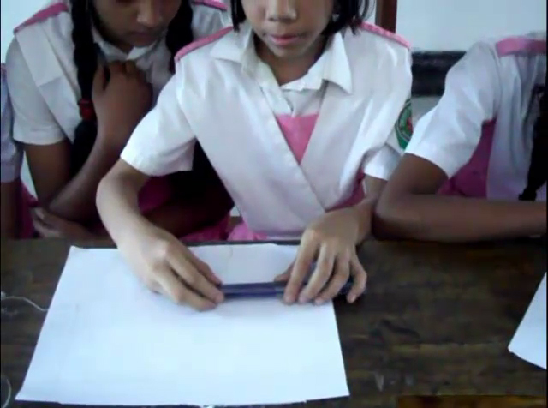
দলগত কাজ
সময়ঃ ৬ মিনিট
5টি বিজ্ঞান বই এর উচ্চতা নির্ণয় করে 1 টি বই এর পুরুত্ব পরিমাপ কর।
Notes:
এখানেদলগত কাজের মাধ্যমে দ্বিতীয় শিখনফল অর্জিত হলো কি-না তা যাচাই করার উদ্দেশ্যে শিক্ষার্থীদের সুবিধামত বিভিন্ন নামের দলে ভাগ করে নিতে পারেন। তবে প্রয়োজনে অন্য যেকোনো প্রাসঙ্গিক কাজ শিক্ষার্থীদের করতে দিতে পারেন।

Slide 11
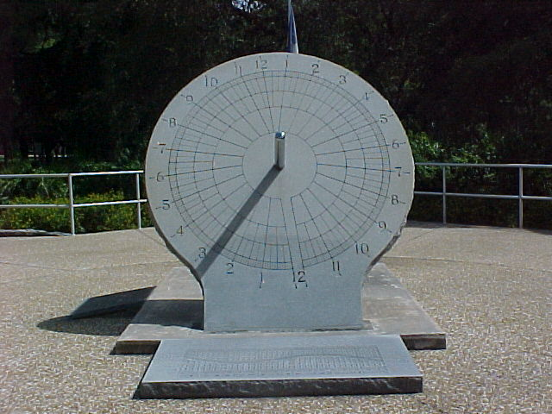
নিচের ছবিটি দেখ
প্রাচীন কালে মানুষ সূর্য ঘড়ির সাহায্যে সময় নির্ণয় করত
Notes:
এই স্লাইডে সূর্যের বিভিন্ন অবস্থানের জন্য বস্তুর ছায়ার দৈর্ঘ্য থেকে প্রাচীন কালে সময় নির্ধারণ করা হতো তা চিত্রের মাধ্যমে দেখিয়ে শিক্ষার্থীদের চিন্তা করার সুযোগ দিয়ে প্রাসঙ্গিক প্রশ্ন করতে পারেন।

Slide 12
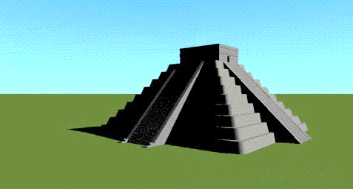
নিচের দৃশ্যে কী ঘটছে?
ছায়ার দৈর্ঘ্য ছোট থেকে বড় হচ্ছে
Notes:
এই স্লাইডে সূর্যের বিভিন্ন অবস্থানের জন্য বস্তুর ছায়ার দৈর্ঘ্য পরিবর্তিত হচ্ছে তা চিত্রের মাধ্যমে দেখিয়ে শিক্ষার্থীদের চিন্তা করার সুযোগ দিয়ে প্রাসঙ্গিক প্রশ্ন করতে পারেন। বিষয়শিক্ষক ইচ্ছে করলে স্লাইডে উল্লেখিত প্রশ্নগুলো মুছে দিয়ে নিজের মত প্রশ্ন করতে পারেন।

Slide 13
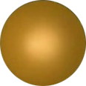
সূর্য ঘড়ি কীভাবে তৈরি করা যায়?
সকাল ১১ টা
সকাল ১০ টা
সকাল ৯ টা
সকাল ৮ টা
Notes:
এই স্লাইডে পৃথিবীর আবর্তনের কারণে সূর্যের বিভিন্ন অবস্থানের জন্য বস্তুর ছায়ার দৈর্ঘ্য পরিবর্তিত হচ্ছে তা উপস্থাপন করতে পারেন। তবে ইচ্ছে করলে ব্যবহারকারী নিজ সূর্যের ছায়ার অবস্থান মেপেও এ কাজটি শিক্ষার্থীদের দিয়ে করিয়ে নিতে পারেন। বিষয়শিক্ষক ইচ্ছে করলে স্লাইডে উল্লেখিত প্রশ্নগুলো মুছে দিয়ে নিজের মত প্রশ্ন করতে পারেন।

Slide 14
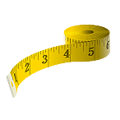
মূল্যায়ন
এর সাহায্যে কী পরিমাপ করা হয়?
দৈর্ঘ্য
ভর পরিমাপের একক কোনটি?
(ক) মোল (খ) ক্যান্ডেলা (গ) কেলভিন (ঘ) গ্রাম
দুপুর ১২ টার সময় খাড়াভাবে দাঁড়ানো কোনো বস্তুর ছায়ার দৈর্ঘ্য কত হবে?
(ক) বস্তুর দৈর্ঘ্যের চেয়ে বড় (খ) বস্তুর দৈর্ঘ্যের চেয়ে ছোট
(গ) বস্তুর দৈর্ঘ্যের সমান (ঘ) ছায়ার দৈর্ঘ্য থাকবে না
Notes:
সামগ্রিকভাবে পাঠটি মূল্যায়ন করার উদ্দেশ্যে স্লাইডে প্রদর্শিত ছবির মাধ্যমে মৌখিক প্রশ্ন ও বহুনির্বাচনি প্রশ্নের ব্যবস্থা করা যেতে পারে।

Slide 15
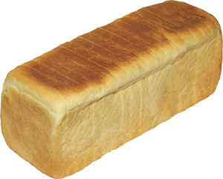
বাড়ির কাজ
১ কেজি ভরের একটি পাউরুটিকে সমান ২০ টুকরা করা হলে প্রতি টুকরা রুটির ভর কত হবে? নির্ণয় কর।
Notes:
শিক্ষার্থীদের চিন্তন দক্ষতা পরিমাপের জন্য এ ধরনের দলগত কাজ দিতে পারেন। তবে বিষয় শিক্ষক ইচ্ছে করলে অন্য যে কোনো যুক্তিযুক্ত উপায় অবলম্বন করতে পারেন।

Slide 16
আশা করি তোমরা,
অনেকগুলো একই রকম পাতলা জিনিসের উচ্চতা অর্থাৎ দৈর্ঘ্য পরিমাপ করে একটি জিনিসের পুরুত্ব নির্ণয় করতে পারবে
অনেকগুলো একই রকম হালকা জিনিসের ভর পরিমাপ করে
একটি জিনিসের ভর নির্ণয় করতে পারবে
দিনের বেলা কোনো বস্তুর ছায়ার দৈর্ঘ্য দেখে সময় বলতে পারবে
Notes:
এই স্লাইডে আজকের পাঠের মূল বিষয়বস্তু শিক্ষার্থীদের পূনরায় মনে করিয়ে দেবার চেষ্টা করা হয়েছে। স্লাইডে উল্লেখিত কী-নোটসমূহের আলোকে শিক্ষার্থীদের কোনো জিজ্ঞাসা আছে কি-না তা জানার চেষ্টা করলে ভালো হয় এবং কী-নোটগুলো শিক্ষার্থীদের লিখে নিতে বলতে পারেন।

Slide 17
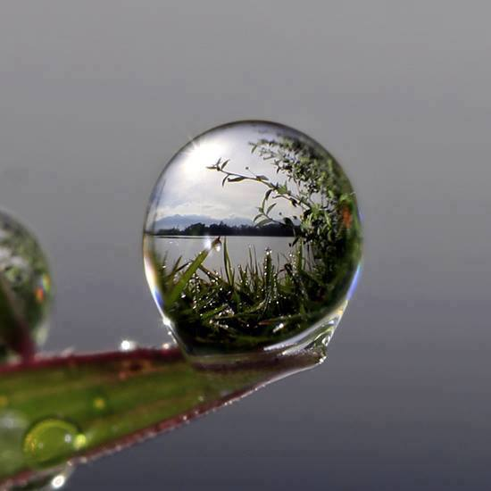
ধন্যবাদ

